Slide 1
ИЗМЕНЕНИЯ В ЛИНЕЙКЕ
2015г.

Slide 2
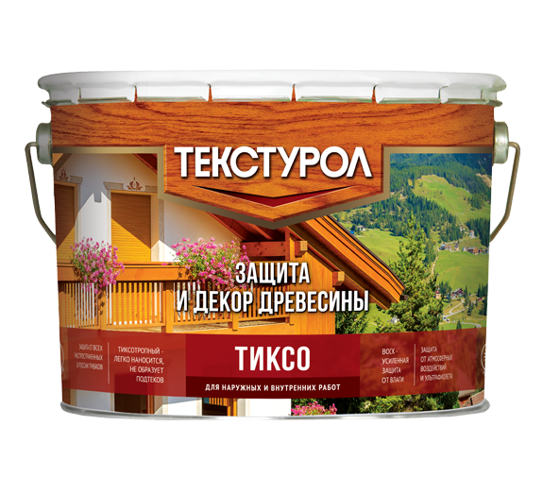
РЕДИЗАЙН УПАКОВКИ И ЛОГОТИПА

Slide 3
НОВЫЙ ЛОГОТИП
Современный
СТИЛЬНЫЙ
Указывает
на сферу применения

Slide 4
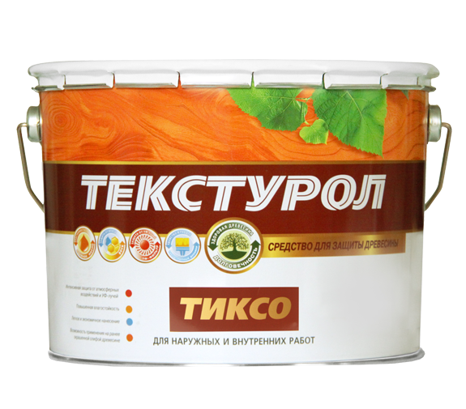
НОВЫЙ ДИЗАЙН УПАКОВКИ
СТАРЫЙ ДИЗАЙН
НОВЫЙ ДИЗАЙН
ПОСТЕПЕННЫЙ
ПЕРЕХОД В 2015

Slide 5
ПРЕИМУЩЕСТВА НОВОГО ДИЗАЙНА
Яркая,
современная
упаковка
Выделяет продукт среди конкурентов, привлекает внимание покупателей
Повышает ценность бренда, увеличивает узнаваемость и лояльность потребителей
Эффектная выкладка в торговой точке
Удобная навигация и дифференциация
«Говорящая картинка» указывает на предназначение продукта и результат от его использования – красивая, благородная древесина
Индивидуальная картинка для каждого продукта позволяет легко найти нужный продукт на полке
Пиктограммы основных характеристик (на обороте) позволяют быстро подобрать продукт с нужными характеристиками

Slide 6
ПРЕИМУЩЕСТВА НОВОГО ДИЗАЙНА
Сохранена преемственность. Более реалистичная текстура древесины.
Более современный и европейский логотип
Четко обозначено предназначение продукта
«Говорящая картинка» -указывает на сферу применения
Сохранена преемственность - цветовая плашка для легкой дифференциации продуктов
Сохранены названия продуктов
Выделены основные свойства продукта
Обозначена область применения

Slide 7
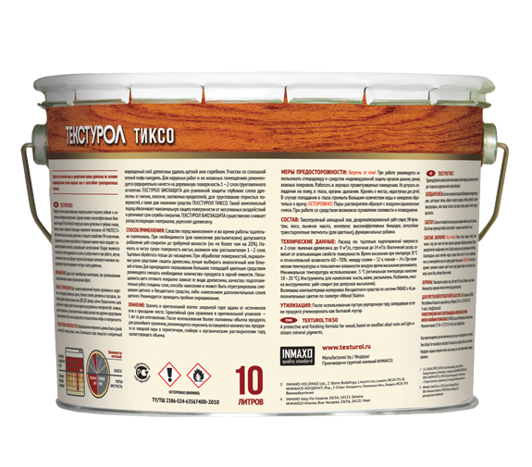
СТРУКТУРА УПАКОВКИ
Подробное описание свойств и технических характеристик продукта
Добавлены пиктограммы основных характеристик -укрывистость, блеск, толщина пленки, глубина проникновения
Информационный сайт
Фасовка продукта

Slide 8
НОВЫЙ ДИЗАЙН
Продукция в старом дизайне будет доступна для заказа до обнуления складских остатков.

Slide 9
ИЗМЕНЕНИЯ В АССОРТИМЕНТЕ

Slide 10
ТЕКСТУРОЛ ЛАНДШАФТ
НОВЫЕ ЦВЕТА
НОВЫЕ ФАСОВКИ
Расширена цветовая палитра – введены 3 интерьерных цвета:
БЕЛЫЙ
СОСНА
ЯСЕНЬ
С мая 2015г. продукт будет выпускаться в новых фасовках. Старые фасовки – 10л и 5л будут доступны до окончания складских остатков.
НОВЫЕ ФАСОВКИ:
0,9л
2,5л
9л

Slide 11
СПАСИБО ЗА ВНИМАНИЕ!
УСПЕШНЫХ ПРОДАЖ!

